Slide 1
堆(Heap)
建堆 (create/build) - O(n)
堆化(heapify) – O(lgn)
插入(insert) – O(lgn)
取出(extract) – O(lgn)
修改权重(increase/decrease) – O(lgn)

Slide 2
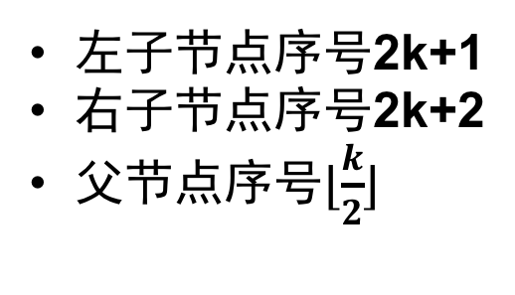
二叉树(数组表示)
对序号为k的节点
左子节点序号2k+1
右子节点序号2k+2
父节点序号$⌊\frac{k}{2}⌋$

Slide 3
最大堆(Max-Heap)
父节点总是大于子节点
顶部是最大值

Slide 4
最小堆(Min-Heap)
父节点总是小于子节点
顶部是最小值

Slide 5
最大堆化(max-heapify)
对堆中指定元素k执行max-heapify操作过程图示
和子节点不断比较，将最大值和自己交换

Slide 6
最大堆化(max-heapify)的性质
小于等于3个节点时，max-heapify能构建最大堆
对左右子树都是最大堆的节点，max-heapify能构建最大堆

Slide 7
利用max-heapify建堆
给定一个乱序的二叉树，将它变成一个堆的过程
对图中1,2,3,4分别执行max-heapify操作

Slide 8
第1次max-heapify

Slide 9
第2次max-heapify

Slide 10
第3次max-heapify

Slide 11
第4次max-heapify

Slide 12
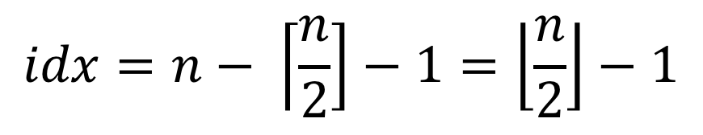
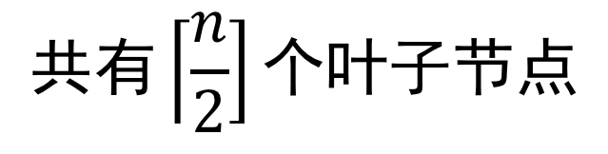
核心问题：倒数第一个分支节点的序号是？
$$共有\left\lceil \frac{n}{2}\right]个叶子节点$$
观察规律，
可知倒数第一个分支节点的序号idx：
$$idx=n− \left\lceil \frac{n}{2}\right]−1=\left\lfloor \frac{n}{2}\right\rfloor −1$$
如何证明？

Slide 13



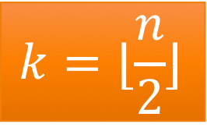
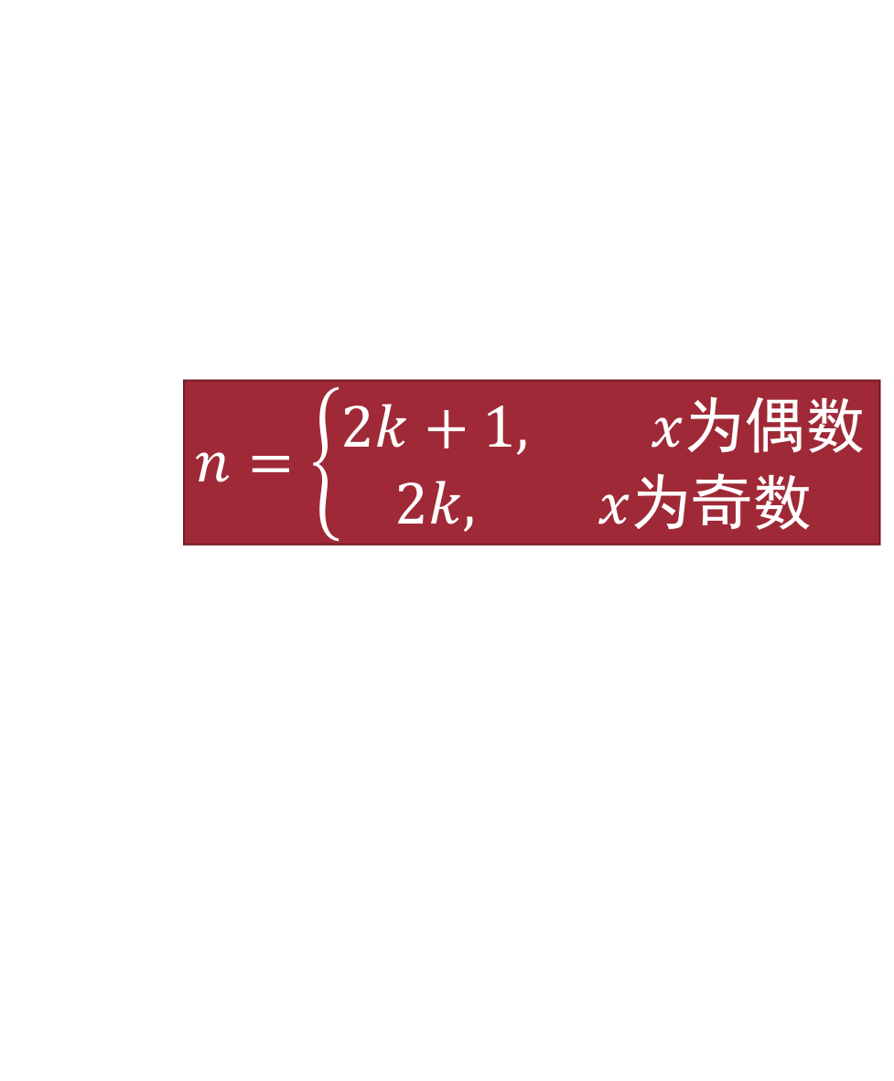
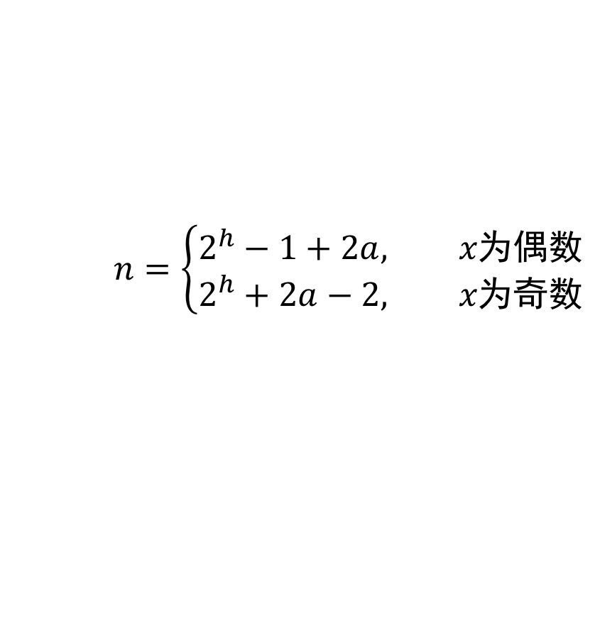
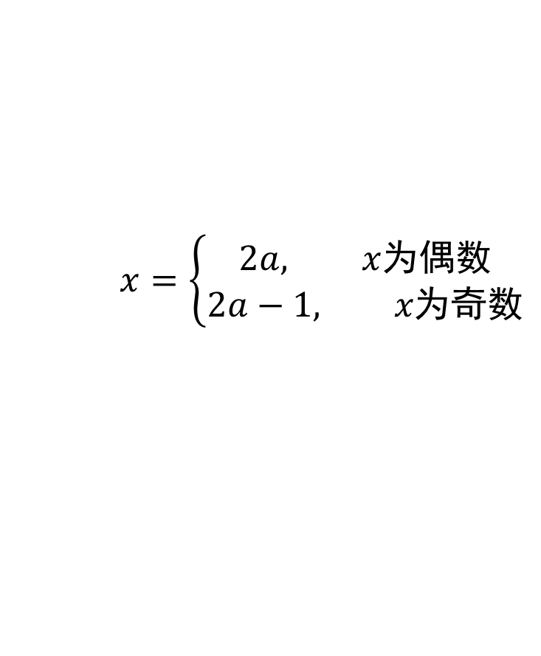
证明
对一个元素个数为n的堆，其中倒数第2层分支节点个数为a，分支节点点数量为k。最后1层为x个。
$$2^{h}−1$$
$$n=\left\{\begin{aligned}2k+1, x为偶数 \\ &2k, x为奇数\end{aligned}\right.$$
a个
$$n=2^{0}+2^{1}+2^{2}+…+2^{h−1}+x$$
$$x=\left\{\begin{aligned}2a, x为偶数 \\ &2a−1, x为奇数\end{aligned}\right.$$
k个
$$k=⌊\frac{n}{2}⌋$$
$$n=\left\{\begin{aligned}2^{h}−1+2a, x为偶数 \\ &2^{h}+2a−2, x为奇数\end{aligned}\right.$$
$$k=2^{h−1}−1+a$$
$$2k=2^{h}+2a−2$$
x个

Slide 14
建堆(抽象)
class MaxHeap{
constructor(data,Max=10000){
this.list = new Array(Max)
for(let i = 0; i < data.length; i++){
this.list[i] = data[i]
}
this.heapSize = data.length
this.build()
}
build(){...}
max_heapify(i) {...}
}
const data = [
{key : 12},
{key : 15},
{key : 2},
{key : 4},
{key : 3},
{key : 8},
{key : 7},
{key : 6},
{key : 5},
]
const heap = new Heap(data)

Slide 15
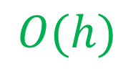

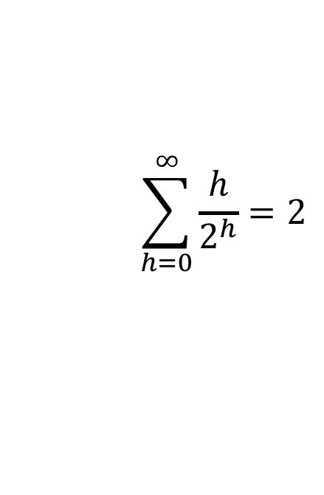
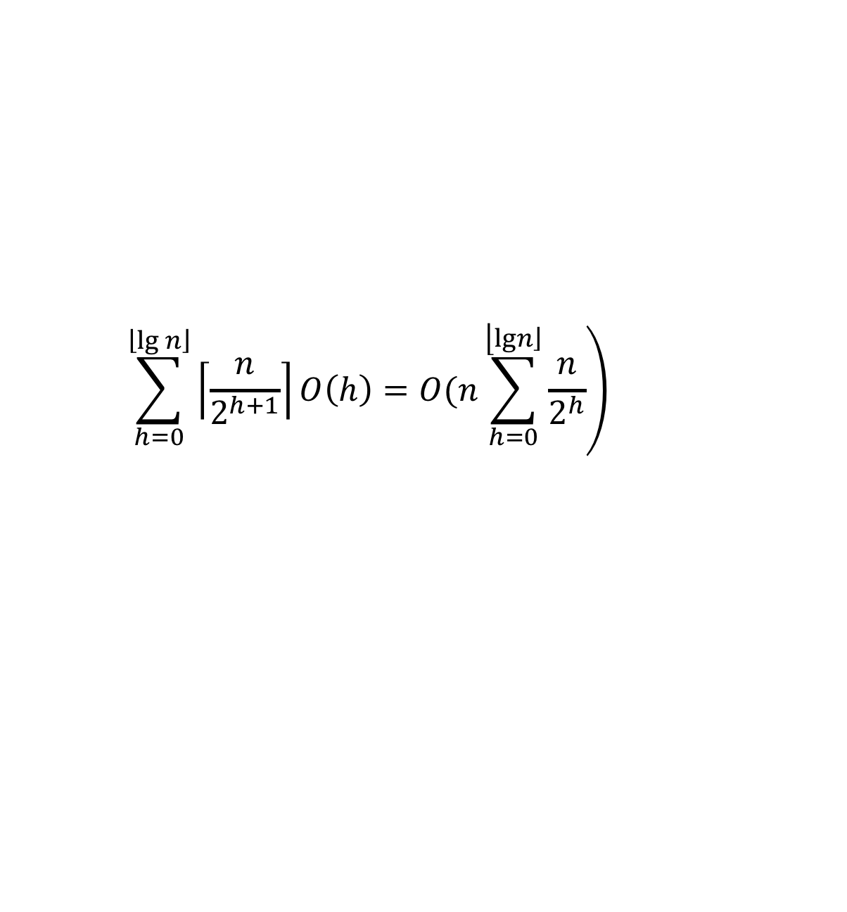
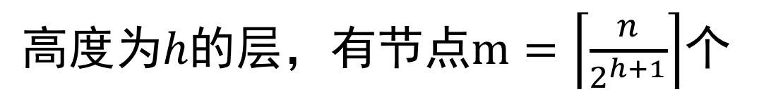
*建堆时间复杂度分析
build(){
let i = Math.floor(this.heapSize/2) - 1
while(i >= 0) {
this.max_heapify(i--)
}
}
$$O(h)$$
h是序号为i的节点的高度
$$Time\sim O(n)$$
$$\sum_{h=0}^{\left\lfloor \lg{n}\right\rfloor }{\left.\left\lceil \frac{n}{2^{h+1}}\right\rceil O\left(h\right)=O(n\sum_{h=0}^{\left\lfloor \lg\left.n\right\rfloor \right.}{\frac{n}{2^{h}}}\right)}$$
$高度为h的层，有节点m=\left\lceil \frac{n}{2^{h+1}}\right\rceil$个
$$\sum_{h=0}^{∞}{\frac{h}{2^{h}}}=2$$

